Slide 1
Причина возникновения пыли.
Автор: Саргсян Камилла.

Slide 2
Цель проекта: Определить откуда берется пыль и места наибольшего скопления пыли. Задачи: 1.Выяснить, что такое пыль. 2.Изучить из чего состоит пыль. 3.Узнать, какие существуют способы борьбы с пылью. 4.Рассмотреть влияние пыли на здоровье человека. 5.Узнать, как образуется пыль в помещениях и домах.

Slide 3
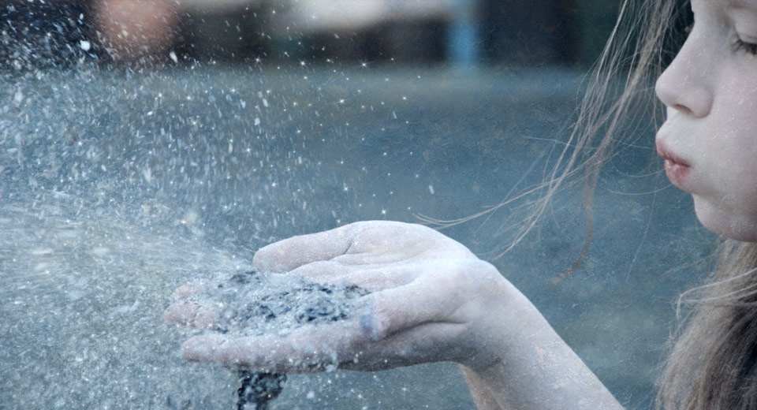
Введение. Пыль – это мельчайшие частицы твердого вещества, способные длительное время находиться в воздухе во взвешенном состоянии. Состав пыли. Она состоит из мелких частиц: стройматериалов, отходов производства, земли, насекомых, домашнего текстиля и мебели. Также в состав домашней пыли входят мельчайшие частички отмершей кожи, шерсть домашних животных, волосы, споры плесени. Размер этих частиц крайне мал: 0,01 до 10 микрон.

Slide 4
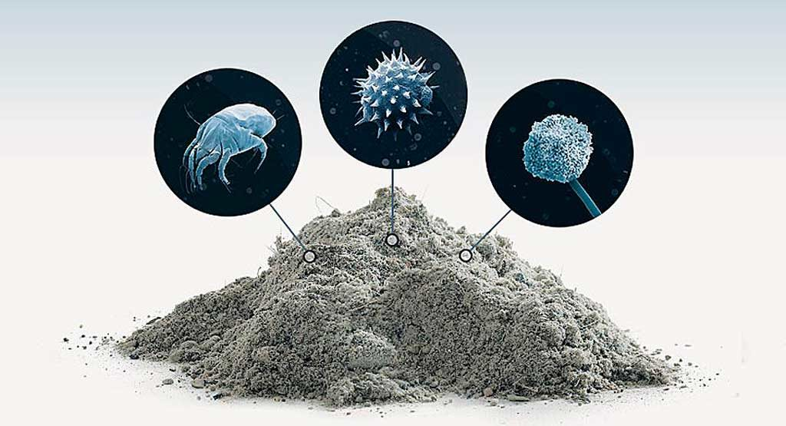
По химическому составу пыль подразделяется на органическую, неорганическую и смешанную. К органической пыли относится пыль растительная: мучная, сахарная, крахмальная, корицы, перца, какао и др., а также животная – костная, рыбная, волосяная и др. К неорганической пыли относится пыль минеральная: песчаная, стеклянной ваты, цементная, угольная и т. д., металлическая (медная, никелевая, алюминиевая и т. д.).

Slide 5
Происхождение пыли можно условно разделить на:
физическое (электростатическое, броуновское движение, диффузия, конвекционные потоки воздуха);
биологическое (пыльца растений, бактерии, пылевые клещи, и пр.)
химическое (концирогенные вещества, газы, токсичные металлы и пр.) и др.
Между физическим, биологическим и химическим происхождением пыли нет грани, деление это условное. Из них в работе рассмотрено физическое происхождение пыли- броуновское движение, диффузия конвекционные.

Slide 6
Броуновское движение.
Броуновское движение происходит из-за того, что все жидкости и газы состоят из атомов или молекул — мельчайших частиц, которые находятся в постоянном хаотическом тепловом движении, и потому непрерывно толкают броуновскую частицу с разных сторон. Было установлено, что крупные частицы с размерами более 5 мки в броуновском движении практически не участвуют), более мелкие частицы (менее 3 мкм) двигаются поступательно по весьма сложным траекториям или вращаются.
Когда в среду погружено крупное тело, то толчки, происходящие в огромном количестве, усредняются и формируют постоянное давление. Если крупное тело окружено средой со всех сторон, то давление практически уравновешивается, остаётся только подъёмная сила Архимеда — такое тело плавно всплывает или тонет.
Диффузия — это ещё один пример наглядного доказательства непрерывного и беспорядочного движения молекул. И заключается оно в том, что газообразные вещества, жидкости и даже твёрдые вещества, хотя и намного медленнее, могут самоперемешиваться друг с другом. К примеру, запахи различных веществ распространяются в воздухе даже в отсутствие ветра именно благодаря этому самоперемешиванию.
Или вот ещё пример — если в стакан с водой бросить несколько кристаллов марганцовки и, не перемешивая воду, подождать около суток, то мы увидим, что вся вода в стакане будет окрашена равномерно. Это происходит из-за непрерывного движения молекул, которые меняются местами, и вещества постепенно перемешиваются самостоятельно без внешнего воздействия.

Slide 7
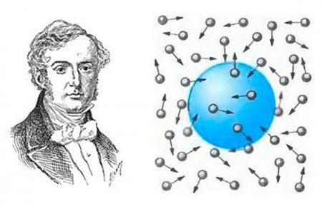
Броуновское движение — непрерывное, беспорядочное движение малых частиц, взвешенных в жидкости или газе, происходящее под действием ударов молекул окружающей среды. Броуновское движение представляет собой одно из наиболее ярких и доступных наблюдению проявлений молекулярно-кинетической природы хаотического теплового движения атомов и молекул. Причина броуновского движения — тепловое движение молекул среды и отсутствие точной компенсации ударов, испытываемых частицей со стороны окружающих её молекул, т. е. броуновское движение обусловлено флуктуациями давления (флуктуации — это случайные отклонения физических величин от их средних значений). Удары молекул среды приводят частицу в беспорядочное движение: скорость её быстро меняется по величине и направлению.

Slide 8
Свойства броуновского движения и диффузии.
Когда учёные-физики стали более подробно рассматривать явление, описанное Робертом Броуном, они заметили, что, как и диффузию, этот процесс можно ускорить, повышая температуру. То есть в горячей воде и окрашивание с помощью марганцовки будет происходить быстрее, и движение мелких твёрдых частичек, к примеру, графитовой крошки или тех же зёрен пыльцы, происходит с большей интенсивностью.
Это подтверждало тот факт, что скорость хаотичного движения молекул напрямую зависит от температуры. Не вдаваясь в подробности, перечислим, от чего может зависеть и интенсивность броуновского движения, и скорость протекания диффузии:
от температуры;
от рода вещества, в котором эти процессы происходят;
от агрегатного состояния.
То есть при равной температуре диффузия газообразных веществ протекает значительно быстрее, чем жидкостей, не говоря уже о диффузии твёрдых тел, которая происходит настолько медленно, что её результат, и то очень незначительный, можно заметить или при очень высоких температурах, или за очень большое время — год или даже десятилетия.

Slide 9
Влияние пыли на организм человека.
Пыль - одна из первых причин профессиональной патологии лёгких, наиболее распространёнными из которых являются пневмокониозы. Под этим названием подразумевают хронические заболевания легких в результате воздействия пыли, сопровождающиеся развитием фиброза легочной ткани.
Среди пневмокониозов выделяют такие формы, как:
1. силикоз;
2. силикатозы;
3. металлокониозы и др.
Силикоз является наиболее распространенным и тяжелым по течению пневмокониозом. Он развивается в результате вдыхания кварцевой пыли, содержащей свободную двуокись кремния. Эта форма болезни часто регистрировалась у рабочих горнорудной (бурильщики, забойщики и др.) и машиностроительной (пескоструйщики, дробеструйщики, обрубщики и др.) промышленности, в производстве огнеупорных материалов, размоле песка, обработке гранита.
Металлокониозы - заболевания, возникшие вследствие воздействия пыли различных металлов. Наиболее благоприятно течение металлокониозов, развившихся в результате накопления в легких рентгеноконтрастной пыли. Более тяжелой формой заболевания является бериллиоз, связанный с воз- действием пыли нерастворимых соединений бериллия.
Карбокониозы обусловлены воздействием разновидностей углеродсодержащей пыли (уголь, сажа, кокс, графит). При этих формах заболеваний преимущественно наблюдается интерстициальный и мелкоочаговый фиброз легких. Среди карбокониозов наиболее распространен антракоз, развивающийся в результате вдыхания угольной пыли.

Slide 10
Анкетирование.
Среди обучающихся нашей школы я провела опрос по следующим вопросам:
Проводите ли вы влажную уборку в своем кабинете?
Как вы считаете, нужно ли переобуваться в сменную обувь в школе?
Как вы думаете, можно ли посещать столовую в верхней одежде?

Slide 11
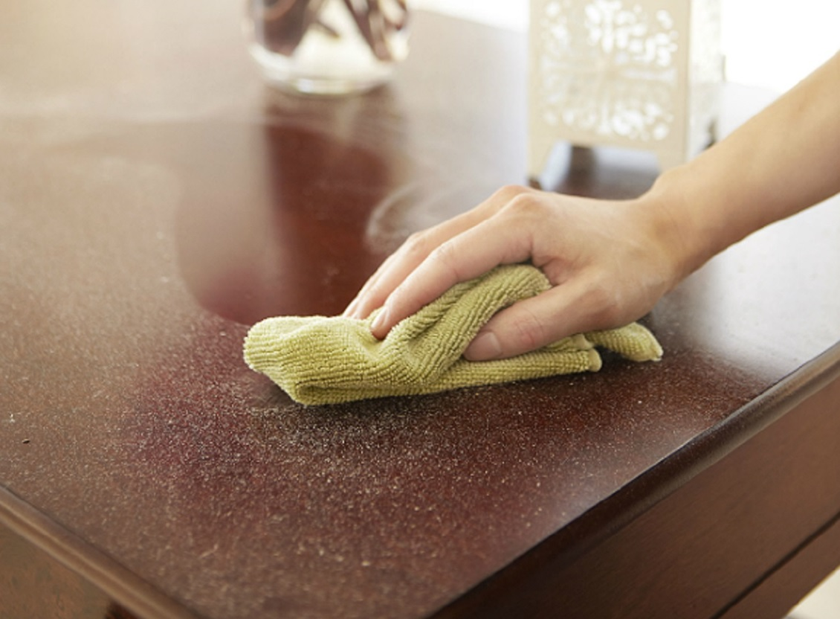
Результаты анкетирования:
41% учащихся считают не нужным сменную обувь.
За проведение влажных уборок выявлено 25% опрошенных.
56% опрошенных считают пыль вредной для своего организма.

Slide 12
Практическая часть.
Современный ученик большую часть времени проводит в школе, дома и на улице, любит сидеть за компьютером, заниматься в спортзале, играть в футбол на улице, поэтому он постоянно взаимодействует с «уличной» и «домашней» пылью.
В школе также требуют прибирать класс, проветривать, протирать пыль. А один раз в месяц обязательно проводить генеральную уборку. Также необходимо переобуваться в сменную обувь, но к большому сожалению многие обучающие игнорируют это правило. Проводя анкетирование, я узнала, что все 14 учеников моего класса считают ,что в школе необходимо переобуваться.
Я решила узнать, в каких местах накапливается больше всего пыли, и что необходимо делать, чтобы ее стало меньше?
Для исследования я выбрала разные помещения школы: коридор(1 лист), раздевалка(2 лист), медицинский кабинет(3 лист). Для проведения эксперимента были использованы листки бумаги смазанные вазелином и прикрепленные в каждом из помещений.

Slide 13
На следующий день листочки были сняты и рассмотрены через лупу. На них были установлены прилипшие черные точки, волосы и другие загрязнения. Самыми чистыми были листочки из медицинского кабинета и столовой. Я выяснила, что в кабинете медсестры каждый день бывает до 40 человек, все они в сменной обуви, влажная уборка в кабинете делается 3 раза в день. Самыми грязными были листочки из коридора и раздевалки. В коридоре из-за большого скопления людей , образуется пыль, которая не успевает оседать за время уроков.

Slide 14
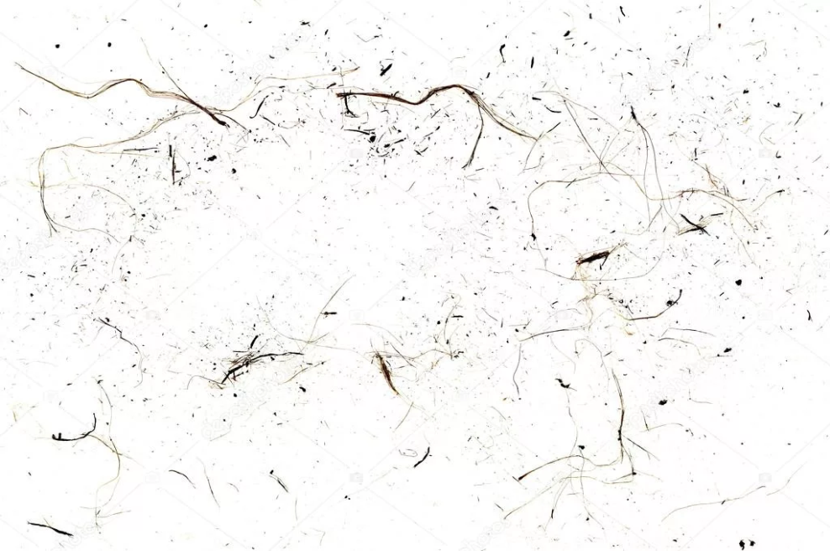
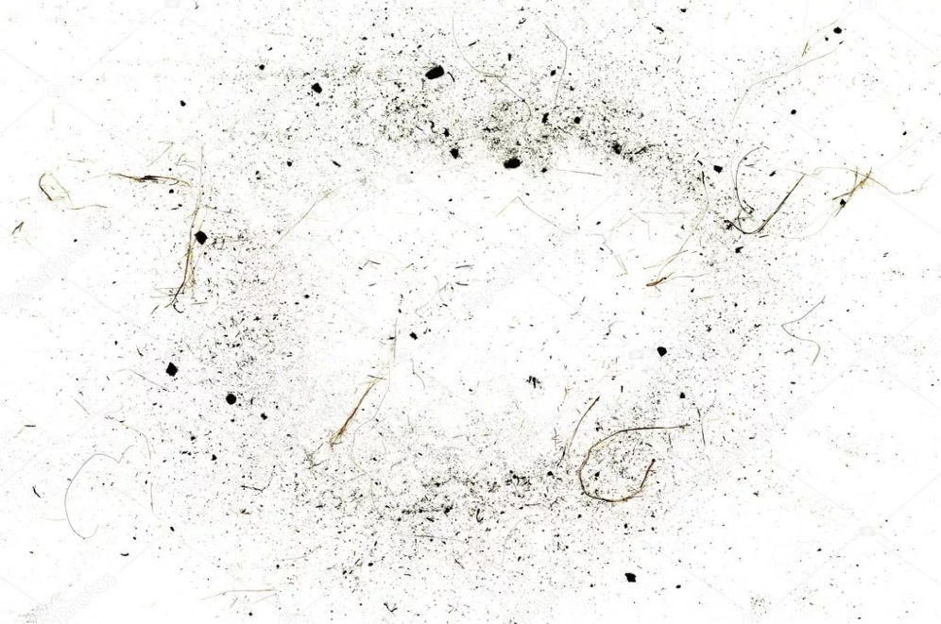
Результаты исследования.
Коридор(1 лист)
Раздевалка (2 лист)
Медицинский кабинет(3 лист)

Slide 15
Заключение.
В результате выполнения работы, я выяснила:
Пыль наносит огромный вред нашему здоровью: содержит огромное количество вредных веществ, которые провоцируют развитие аллергии, болезней дыхательной системы, различных воспалительных заболеваний даже у совершенно здорового человека при длительном контакте. Мы все в своих квартирах, домах, классах и помещениях должны следить за чистотой воздуха, которым дышим
В школе пыли образуется больше в тех местах, где ученики находятся в постоянном движении: быстрее стирается подошва обуви, постоянно поднимаются в воздух частички одежды, волос, шерсти домашних животных, пылевые и бумажные клещи.
Улучшить качество нашего воздуха мы можем регулярными влажными уборками и проветриванием комнат и классов.

